Slide 1
Komputer Aplikasi Manajemen II (Microsoft Access)
Program Studi Manajemen – Unikom
Pertemuan 9

Slide 2
Outline
1
Pengenalan Relasi Tabel
2
Form
Pengenalan form
Pembuatan form

Slide 3
Pengenalan Relasi Tabel
Relasi tabel adalah presentasi hubungan antar suatu tabel dengan tabel lainnya. Relasi tabel dihubungkan dengan Primary Key dan Foreign Key
Primary Key adalah suatu nilai dalam basis data yang digunakan untuk mengidentifikasi suatu baris dalam tabel. Nilai dari primary key adalah unik. Primary key berfungsi sebagai identitas untuk membedakan antar record pada tabel
Foreign Key adalah suatu kolom yang berisi primary key tabel lainnya.

Slide 4
Pengenalan Relasi Tabel
Contoh :

Slide 5
Pengenalan Relasi Tabel
Gambar tersebut merupakan contoh relasi antar tabel untuk database sederhana dalam pengolahan nilai mahasiswa. Terdapat empat buah table yang saling berelasi, yaitu tabel_mahasiswa, tabel_prodi, tabel_matkul, tabel_nilai. Tabel_mahasiswa memiliki field yang dijadikan primary key, yaitu NIM, dan field yang dijadikan foreign key dari primary key yang berasal dari tabel_prodi, yaitu kode_prodi. Kemudian pada tabel_matkul, memiliki Primary Key yaitu kode_matkul. Pada tabel_nilai, field id_nilai merupakan primary key. Sedangkan field nim dan kode_matkul merupakan foreign key dari tabel_nilai

Slide 6
Pengenalan Relasi Tabel
Sebelum masuk ke materi Form, buatlah tabel sebagai berikut sesuai dengan relasi tabel yang sudah dijelaskan sebelumnya:
*Pada tabel_mahasiswa, nilai field kode_prodi diambil dari tabel_prodi. Pada tabel_nilai, nilai dari field nim diambil dari tabel_mahasiswa, dan nilai dari field kode_matkul diambil dari tabel_matkul. (Lihat kembali materi Lookup Wizard)

Slide 7
Pengenalan Relasi Tabel
Isikan nilai / data pada masing-masing tabel sebagai berikut :

Slide 8
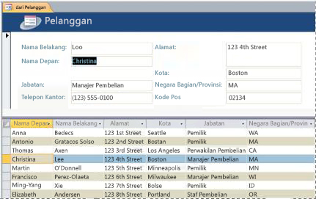
Pengenalan Form
Form adalah objek yang bisa Anda gunakan untuk menambahkan, mengedit, atau menampilkan data yang disimpan di database Access. Form layaknya sebuah formulir pada dunia nyata, dimana meruapakan antarmuka (interface) yang terdiri dari beberapa item inputan untuk memasukan data.
Contoh Form :
Sumber : https://support.microsoft.com/id-id/office/membuat-formulir-di-access-5d550a3d-92e1-4f38-9772-7e7e21e80c6b?ui=id-id&rs=id-id&ad=id

Slide 9
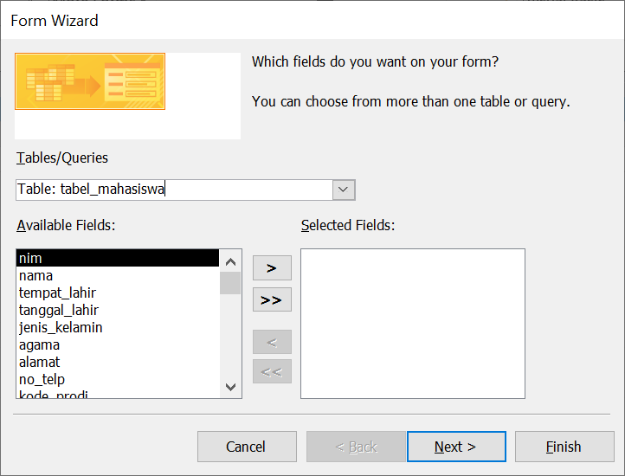
Pembuatan Form
Untuk membuat form, klik menu Create. Pada bagian Forms, klik Form Wizard
Pada bagian Tables/Queries dapat dipilih tabel atau query yang akan dibuatkan form-nya. Pada contoh ini, pilih tabel_mahasiswa. Kemudian masukan semua field ke dalam bagian Selected Fields dengan menekan tombol >

Slide 10
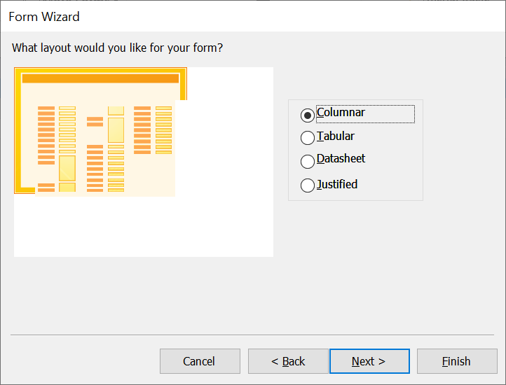
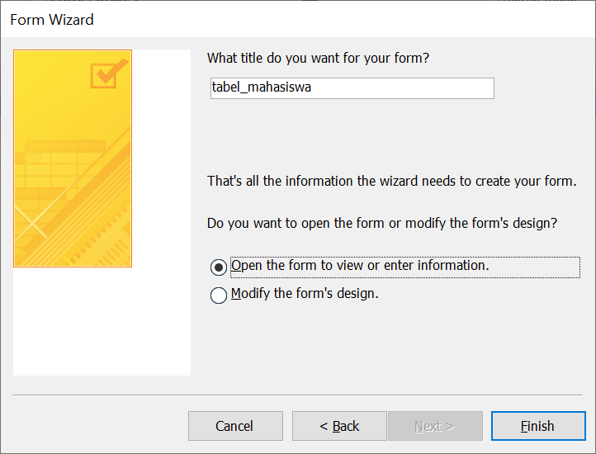
Pembuatan Form
Pilih Columnar->Next, Finish

Slide 11
Pembuatan Form
Form tabel_mahasiswa, dimana data dari tabel_mahasiswa disajikan dalam bentuk form
Untuk melihat data yang lainnya pada tabel tersebut, klik tanda panah kanan/kiri

Slide 12
Pembuatan Form
Form View :
Untuk mengisi dan melihat tampilan form yang telah di modifikasi
Layout View :
Untuk memodifikasi dan melakukan perubahan pada form.
Design View :
Memberikan tampilan detail dari struktur form. Anda dapat melihat bagian Header, Detail, dan Footer. Juga bisa menambahkan, Label, Garis , Image, dan lainnya.

Slide 13
Pembuatan Form
Klik menu Home->Design View
Form terdiri dari tiga bagian :
Form Header : bagian atas dari form. Terdapat judul form
Detail : bagian tengah/isi dari form. Terdapat elemen form yang digunakan untuk mengolah data
Form Footer : bagian bawah dari form.

Slide 14
Pembuatan Form
Pada Design View, kita dapat mendesain tampilan form seperti merubah judul form, mengatur letak elemen form, merubah ukuran elemen form dll
Ubahlah nama form menjadi “Form Mahasiswa”
Atur ukuran elemen form seperti contoh berikut

Slide 15
Pembuatan Form
Klik menu Design->View->Form View untuk melihat hasil form yang sudah di desain

Slide 16
Latihan
Buatlah Form baru untuk tabel_prodi, tabel_matkul, dan tabel_nilai
Ubah nama form tersebut menjadi Form Program Studi, Form Matakuliah, dan Form Nilai
Atur ukuran setiap elemen form, disesuaikan dengan panjang karakter dari setiap elemen form

Slide 17
Terima Kasih

